Slide 1

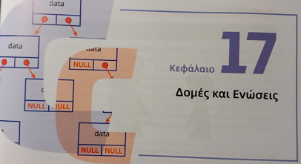
Εισαγωγή στον Προγραμματισμό
(Introduction to Programming)
typedef struct {
char fname[20];
char lname[30];
int am;
} Student;
(CEID_NY131)
Ορισμός νέων Τύπων
Δομές (Structures)
https://sites.google.com/view/i2art-of-programming
struct student {
char fname[20];
char lname[30];
int am;
};
Data
Abstraction
Structures
Πηγή: Μια Εισαγωγή στην Τέχνη του Προγραμματισμού

Slide 2


Αφαιρετικότητα στα Δεδομένα
Χρησιμοποιούμε τον όρο Διεύθυνση για να αναφερθούμε σε ένα σύνολο από στοιχεία (όνομα, επώνυμο, οδό, αριθμό, ταχυδρομικό κώδικα, πόλη). Αποφευγουμε με τον τρόπο αυτό τη λεπτομερή αναφορά σε καθένα από αυτά.
Δώσε μου τη διεύθυνση σου
«An address book (…) is a book, (…) used for storing entries, called contacts. Each contact entry usually consists of a few standard fields (for example: first name, last name, company name, address, telephone number, email address, fax number, mobile phone number).» wikipedia

Slide 3
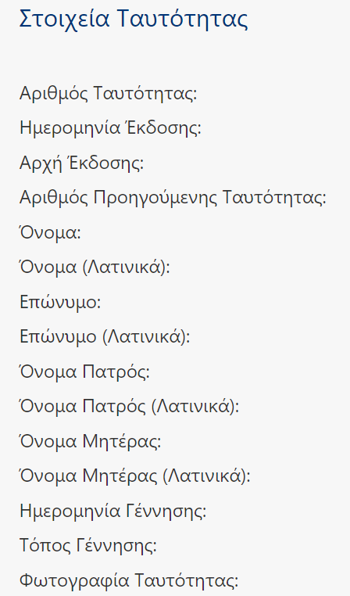

Άσκηση [gov.gr wallet]
Αναπτύξτε ένα πρόγραμμα για τη διαχείριση Ν αριθμού αστυνομικών ταυτοτήτων
Ονοματεπώνυμο
Αριθμός ταυτότητας
Ημερομηνία έκδοσης
Αρχή Έκδοσης
Ύψος
Χρώμα ματιών
Εθνικότητα
…..
Πως θα οργανώσετε τα δεδομένα Ν ταυτοτήτων;
gov.gr wallet
Η κατασκευή της Δομής (struct) μας δίνει τη λύση.

Slide 4
Δομή - Struct
επιτρέπει α) την ομαδοποίηση μεταβλητών (πιθανόν διαφορετικού τύπου) οι οποίες αναπαριστούν ένα σύνολο χαρακτηριστικών μιας οντότητας, και, β) την αναφορά στην ομάδα αυτή των μεταβλητών με ένα όνομα.
Δηλώνει, στην ουσία, ένα νέο τύπο δεδομένων και ορίζει τη σύνθεση των μεταβλητών του τύπου αυτού.
έχει
  ένα όνομα (struct student), και,
  ένα σύνολο από μέλη (fname, lname, am).
  Κάθε μέλος της δομής έχει όνομα και τύπο.
struct student {
char fname[20]; char lname[30];
int am;
};

Slide 5
Οργάνωση Διάλεξης
Δήλωση δομής
Ένθεση δομών
Χρήση δομών
  Δήλωση μεταβλητών τύπου δομής
  Απόδοση αρχικών τιμών
  Αναφορά σε μέλη δομής
Πίνακες δομών
Δομή ως όρισμα και επιστρεφόμενη τιμή
  Παραδείγματα
Δείκτες σε δομές

Slide 6
Δήλωση δομής
struct student {
char fname[20]; char lname[30];
int am;
};
struct rectangle {
int x1,y1;
int x2,y2;
};
Δηλώνει μια δομή με όνομα student η οποία απαρτίζεται από 3 μέλη, δύο αλφαριθμητικά (fname και lname) και ένα int (am).
Δηλώνει μια δομή με όνομα rectangle η οποία απαρτίζεται από 4 μέλη τα οποία είναι όλα ίδιου τύπου.
6

Slide 7
Δήλωση δομής με χρήση της typedef
typedef struct {
char fname[20];
char lname[30];
int am;
} Student;
typedef struct {
int x1,y1;
int x2,y2;
} Rectangle;
Δηλώνει μια δομή και ορίζει τη λέξη Rectangle για αναφορά στον τύπο αυτό.
Το όνομα του νέου τύπου χρησιμοποιείται για να ορίσει μεταβλητές του τύπου αυτού.
Δηλώνει μια δομή και ορίζει τη λέξη Student για αναφορά στον τύπο αυτό.
typedef είναι δεσμευμένη λέξη στην C και χρησιμοποιείται για να ορίσει ένα νέο όνομα σε ένα τύπο δεδομένων. Δεν δημιουργεί τύπο.
7

Slide 8
Δήλωση δομής με βάση άλλη δομή
struct point {
int x;
int y;
};
struct rectangle2 {
struct point p1;
struct point p2;
};
typedef struct {
int x;
int y;
} Point;
typedef struct {
Point p1;
Point p2;
} Rectangle2;
Δηλώνει τη λέξη Point για αναφορά στον νέο τύπο που ορίζει η δομή.
Ο τύπος αυτός απαρτίζεται από 2 μέλη (x και y) που είναι τύπου int.
Δηλώνει τη δομή point η οποία απαρτίζεται από δύο μέλη, τα x και y τα οποία είναι τύπου int.
Δηλώνει τη λέξη Rectangle για αναφορά στον νέο τύπο που ορίζει η δομή.
Ο τύπος αυτός απαρτίζεται από 2 μέλη (p1,p2) που είναι τύπου Point.
Δηλώνει τη δομή rectangle η οποία απαρτίζεται από δύο μέλη, τα p1 και p2 τα οποία είναι τύπου struct point.
8

Slide 9
Δήλωση μεταβλητής τύπου δομής
Ακολουθεί τον γενικό κανόνα. Ορίζει τον τύπο και στη συνέχεια το όνομα της μεταβλητής.
struct rectangle rect1; ή
Rectangle rect1;
Η πρόταση δήλωσης
δηλώνει την rect1 ως μεταβλητή τύπου struct rectangle, που έχει τη δομή που ορίζει ο τύπος struct rectangle ή αλλιώς Rectangle.
έχει ως αποτέλεσμα τη δέσμευση τόσης μνήμης όσης απαιτείται για την αποθήκευση των μελών της δομής που δηλώνει ο τύπος struct rectangle.
9

Slide 10
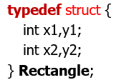
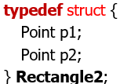
Απόδοση αρχικής τιμής
Rectangle rect = {10,10,30,20};
Είναι μια πρόταση δήλωσης που αποδίδει και αρχικές τιμές.
Αποδίδει αρχικές τιμές στα μέλη της μεταβλητής rect τα οποία είναι τα x1,y1, x2 και y2 όπως ακριβώς τα ορίζει ο τύπος Rectangle.
Rectangle2 myRect = { {1,2},{3,4} };
Η πρόταση αποδίδει αρχικές τιμές στα μέλη της μεταβλητής myRect τα οποία είναι τα p1 και p2 (με επιμέρους μέλη p1.x, p1.y, και p2.x, p2.y αντίστοιχα) όπως ακριβώς τα ορίζει ο τύπος Rectangle2.
10

Slide 11
Αναφορά στα μέλη της δομής
Για αναφορά σε μέλος της δομής χρησιμοποιείται ο τελεστής τελεία (.) ανάμεσα στο όνομα της μεταβλητής και το όνομα του μέλους, όπως το ορίζει ο αντίστοιχος τύπος της μεταβλητής.
Rectangle rect;
rect.x1
Αναφέρεται στο μέλος x1 της δομής rect καθώς αυτή είναι τύπου Rectangle.
Rectangle2 myRect;
Αναφέρεται στο μέλος x της μεταβλητής p1 (η οποία είναι τύπου Point) η οποία p1 είναι μέλος της μεταβλητής myRect, η οποία είναι τύπου Rectangle2.
myRect.p1.x
11

Slide 12
Αντιγραφή δομής
Ο τελεστής = μπορεί να χρησιμοποιηθεί για να αναθέσει σε μία μεταβλητή δομής την τιμή μιας άλλης μεταβλητής του ίδιου τύπου.
Rectangle2 rect21 = { {1,2},{3,4} };
Rectangle2 rect22;
rect22 = rect21;
Τα μέλη της μεταβλητής rect22 θα πάρουν τις τιμές των αντίστοιχων μελών της rect21.
12

Slide 13
Δομή ως όρισμα και επιστρεφόμενη τιμή συνάρτησης
Μια δομή μπορεί να προσδιορίζει τον τύπο
  Ορίσματος συνάρτησης
  Επιστρεφόμενης τιμής συνάρτησης
Η συνάρτηση printRectangle δέχεται ένα όρισμα τύπου struct rectangle2.
Η συνάρτηση doubleRect δέχεται ένα όρισμα τύπου struct rectangle2 και επιστρέφει τιμή τύπου struct rectangle2.
13

Slide 14
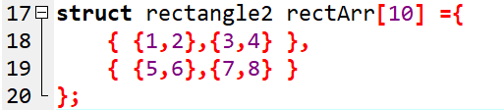
Πίνακες δομών
Δήλωση
struct rectangle rect[10];
Δηλώνεται η rect ως ένας πίνακας 10 στοιχείων όπου το κάθε στοιχείο είναι τύπου struct rectangle.
Αρχικοποίηση
Δηλώνεται η rectArr ως ένας πίνακας 10 στοιχείων τύπου struct rectangle2 και αποδίδονται αρχικές τιμές στα δύο πρώτα στοιχεία του.
Αναφορά σε μέλη
rect[0].x1
rectArr[0].p1.x
Αναφέρεται στο μέλος x1 (όπως το ορίζει η δομή τύπου struct rectangle ) του πρώτου στοιχείου του πίνακα rect.
Αναφέρεται στο μέλος x (όπως το ορίζει η δομή τύπου struct point) του μέλους p1 (όπως το ορίζει η δομή τύπου struct rectangle2 ) του πρώτου στοιχείου του πίνακα rectArr.
14

Slide 15
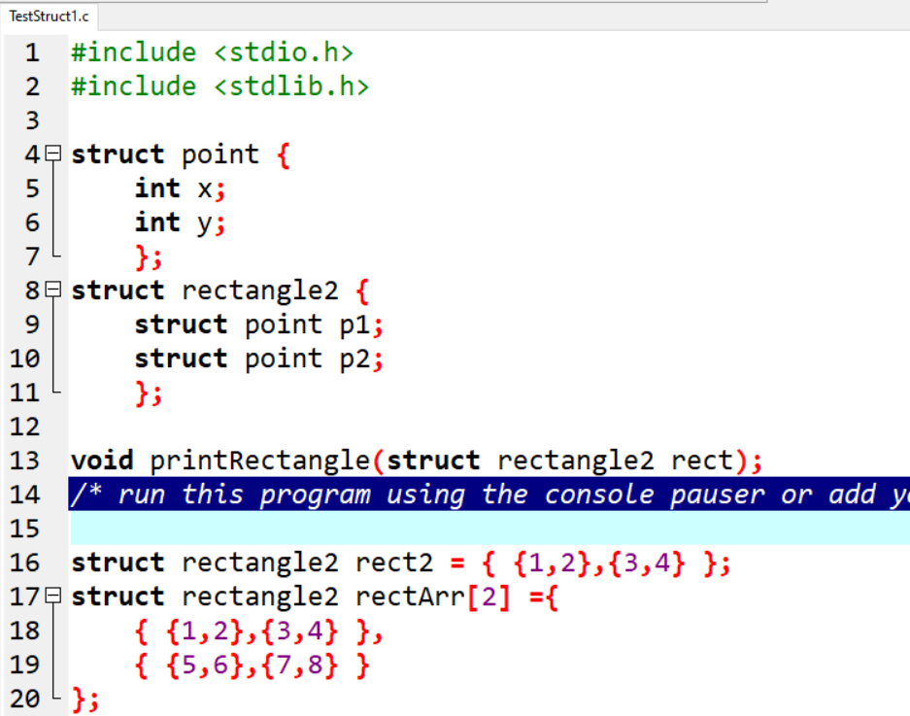
Παράδειγμα 1^{ο} Δομή ως Όρισμα 1/2
Δήλωση δομών
Δήλωση συνάρτησης
(Function prototype)
Η συνάρτηση δέχεται το όρισμα rect το οποίο είναι τύπου δομής struct rectangle2
Απόδοση αρχικών τιμών σε
α) μεταβλητή τύπου δομής, και,
β) σε πίνακα 2 στοιχείων τύπου δομής rectangle2.
15

Slide 16
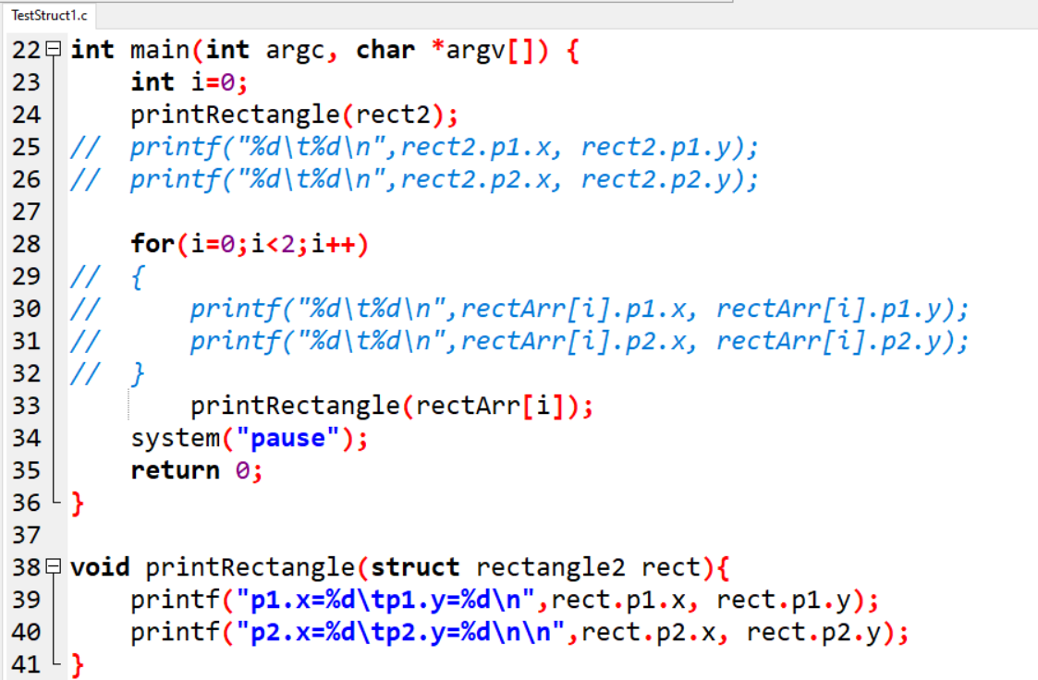
Παράδειγμα 1^{ο} Δομή ως Όρισμα 2/2
16

Slide 17
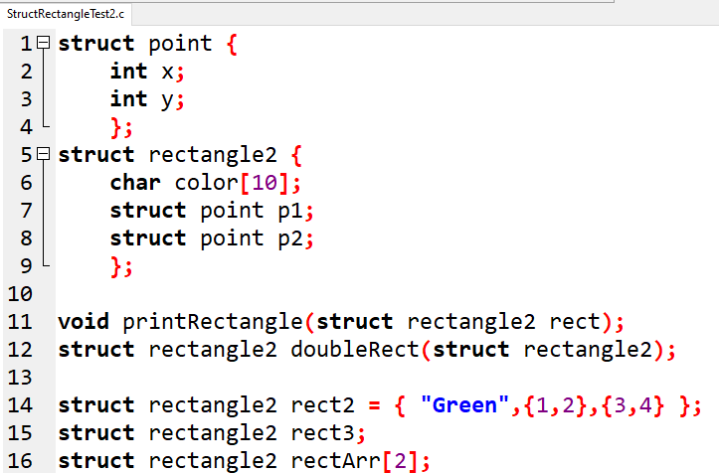
Παράδειγμα 2^{ο} Δομή ως επιστρεφόμενη τιμή 1/3
Δήλωση δομών
Function prototypes
Η συνάρτηση doubleRect δέχεται ένα όρισμα το οποίο είναι τύπου δομής struct rectangle2 και έχει επιστρεφόμενη τιμή του ίδιου τύπου.
Απόδοση αρχικών τιμών σε μεταβλητή τύπου δομής rectangle2.
17

Slide 18
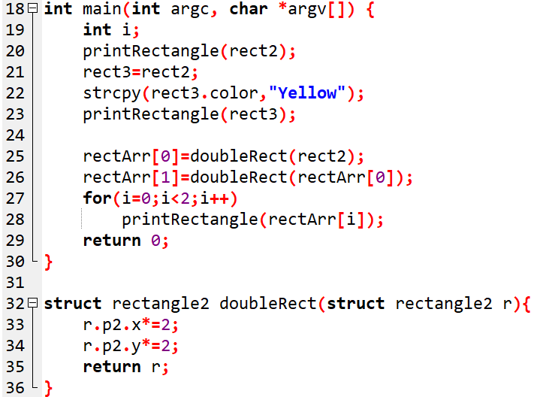
Παράδειγμα 2^{ο} Δομή ως επιστρεφόμενη τιμή 2/3
Τα μέλη της rect3 παίρνουν τις τιμές των μελών της rect2.
Αποδίδεται η τιμή Yellow στην μεταβλητή color της rect3.
Καλείται η συνάρτηση doubleRect με όρισμα την rect2
και η επιστρεφόμενη τιμή της αποδίδεται στο πρώτο στοιχείο του πίνακα rectArr.
Οι μεταβλητές τύπου δομής, όπως η r, περνιούνται ως ορίσματα by value (με τιμή) έτσι η αλλαγή των τιμών των μελών τους δεν επηρεάζει τα πραγματικά ορίσματα (Actual Parameter).
18

Slide 19
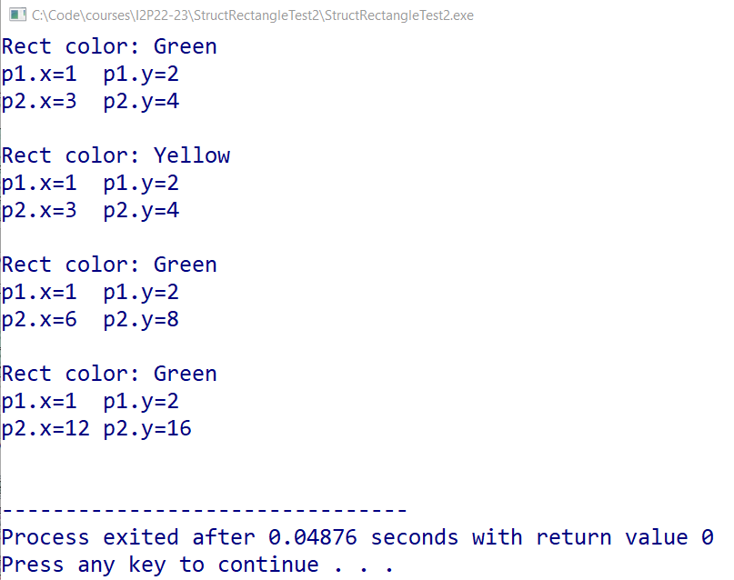
Παράδειγμα 2^{ο} Δομή ως επιστρεφόμενη τιμή 3/3
Έξοδος Προγράμματος
Αποδόθηκε η τιμή Yellow στην μεταβλητή color της rect3.
Τα μέλη της rect3 πήραν τις τιμές των μελών της rect2.
Κλήθηκε η συνάρτηση doubleRect με όρισμα την rect2 και η επιστρεφόμενη τιμή της αποδόθηκε στο πρώτο στοιχείο του πίνακα rectArr.
Οι τιμές των μελών του πρώτου στοιχείου δεν άλλαξαν από την χρήση του ως πραγματικού ορίσματος στην κλήση της συνάρτησης doubleRect γιατί η μεταβλητή τύπου δομής περνιέται by value (με τιμή).
19

Slide 20
Παράδειγμα 3^{ο} - Άσκηση Orders 1/2
Ένα εργοστάσιο παρασκευάζει μικρά και μεγάλα μπουκάλια εμφιάλωσης. Τα μικρά κοστίζουν 0.008€ και τα μεγάλα 0.02€.
Για παραγγελίες μεγαλύτερες από 200€ ή 3000 μπουκάλια, υπάρχει έκπτωση 8%. Για παραγγελίες μεγαλύτερες από 600€, η έκπτωση είναι 20%.
Να γραφεί ένα πρόγραμμα το οποίο να δέχεται το πλήθος των μικρών και μεγάλων μπουκαλιών μίας παραγγελίας και να εμφανίζει το συνολικό κόστος υπολογίζοντας την έκπτωση.
Δώστε στον χρήστη τη δυνατότητα επιλογής της προς εκτέλεση λειτουργίας
Δες Άσκηση 4, Κεφάλαιο 11
Για ορισμό κύριας ροής του προγράμματος
20

Slide 21
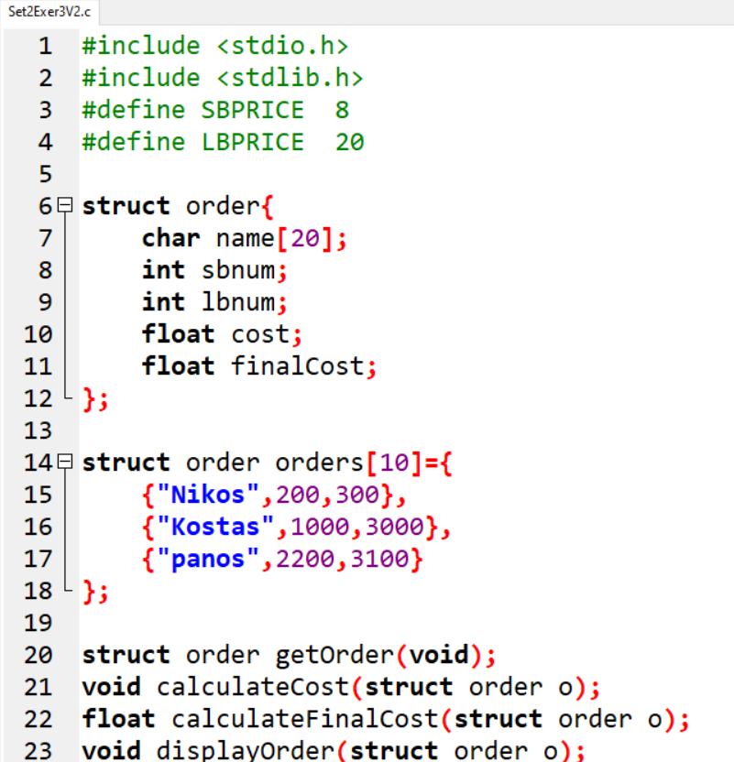
Παράδειγμα 3^{ο} - Άσκηση Orders 2/2
Δήλωση δομής order
Απόδοση αρχικών τιμών σε 3 στοιχεία πίνακα 10 στοιχείων τύπου δομής order.
Function prototypes
21

Slide 22
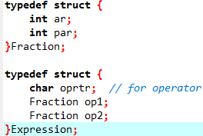
Παράδειγμα 4^{ο} - Άσκηση Fractions
Ορισμός των τύπων
Fraction και Expression
(Βρίσκεται στο αρχείο i2p.h)
Function prototype της
συνάρτησης getExpressionV2()
(Βρίσκεται στο αρχείο i2p.h)
22

Slide 23


Παράδειγμα 5^{ο} - Άσκηση wordsHandling
Δήλωση του τύπου WordStatistics
Η initializeWordStatsV2 έχει επιστρεφόμενη τιμή τύπου WordStatistics
Η displayWordStatsV2 δέχεται όρισμα τύπου WordStatistics
23

Slide 24
Δείκτες σε δομές
Δήλωση
Rectangle *rect1Ptr;
Rectangle2 *rectPtr[10];
Η rect1Ptr είναι δείκτης σε μεταβλητή τύπου Rectangle
H rectPtr είναι πίνακας 10 στοιχειών που το καθένα είναι δείκτης σε Rectangle2.
Αρχικοποίηση
Rectangle *rect1Ptr = &rect1;
Δηλώνεται η μεταβλητή rect1Ptr ως δείκτης σε Rectangle και της ανατίθεται ως τιμή η διεύθυνση της μεταβλητής rect1 η οποία έχει δηλωθεί ως τύπου Rectangle.
Λέμε πως η rect1Ptr δείχνει στην rect1.
Αναφορά σε μέλη
rect1Ptr->x1
rectPtr[0]->p1.x
Αναφέρεται στο μέλος x1 της μεταβλητής που δείχνει ο δείκτης rect1Ptr δηλαδή της rect1.
rectPtr[0] είναι το 1^{ο} στοιχείο του πίνακα το οποίο είναι δείκτης σε τύπο Rectangle2. Ή έκφραση αναφέρεται στο μέλος x του μέλους p1 της μεταβλητής στην οποία δείχνει το 1^{ο} στοιχείο του πίνακα.
Δες Άσκηση 6, Κεφάλαιο 11
Βιβλίο Διευθύνσεων
24

